Slide 1
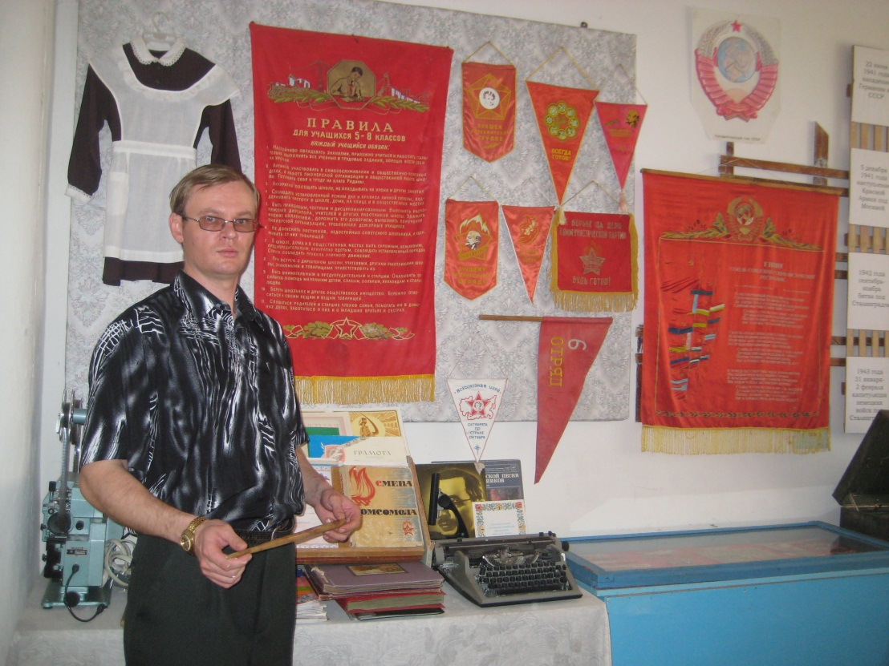
Краеведческая деятельность с учащимися

Slide 2
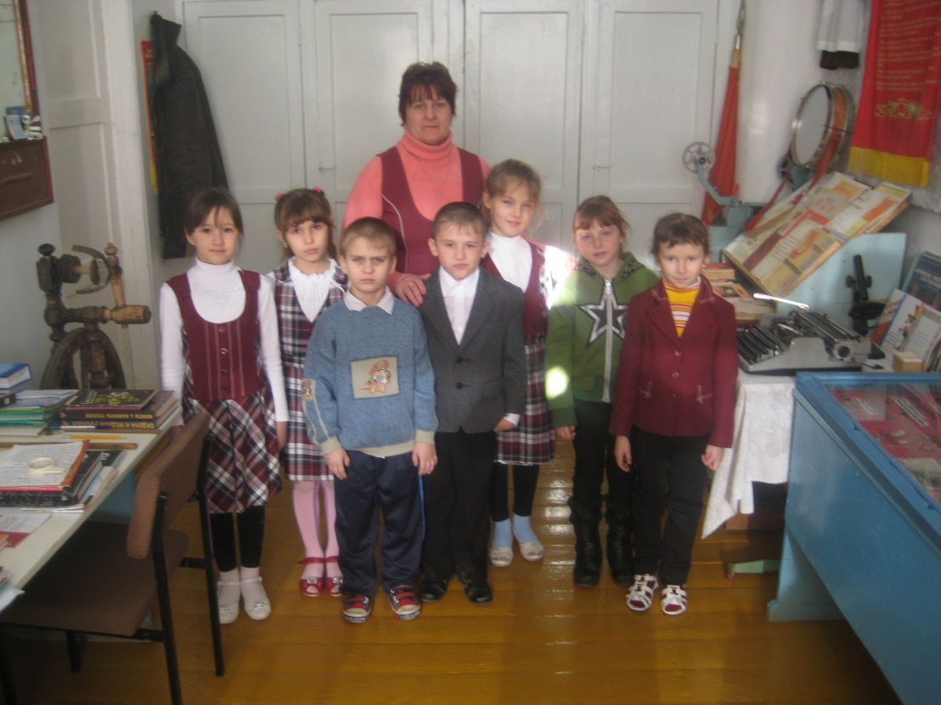
Проводим музейные экскурсии

Slide 3
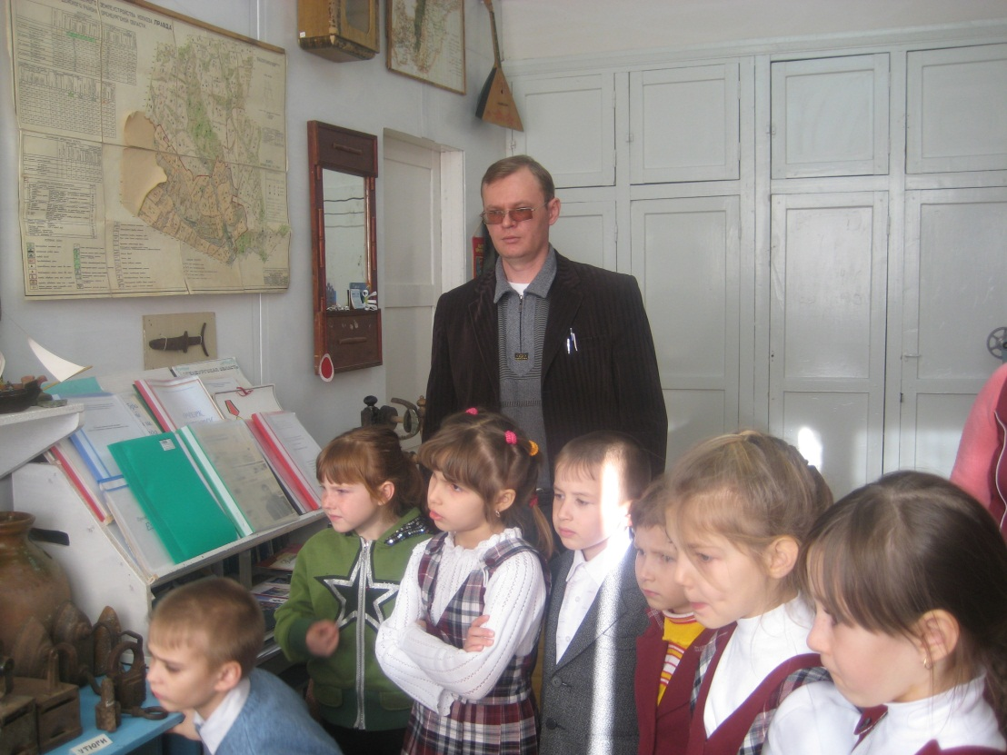
Первый раз в музее

Slide 4
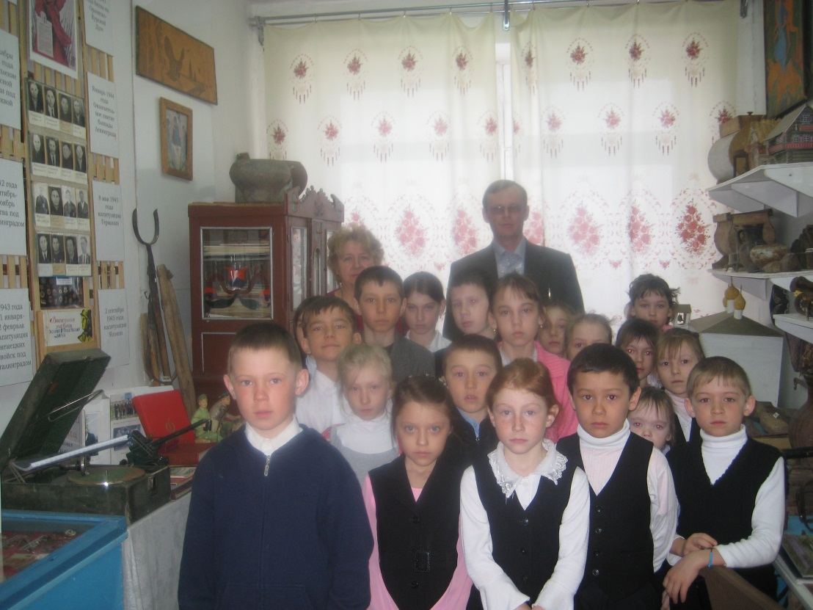
Экскурсия с учащимися начальных классов

Slide 5
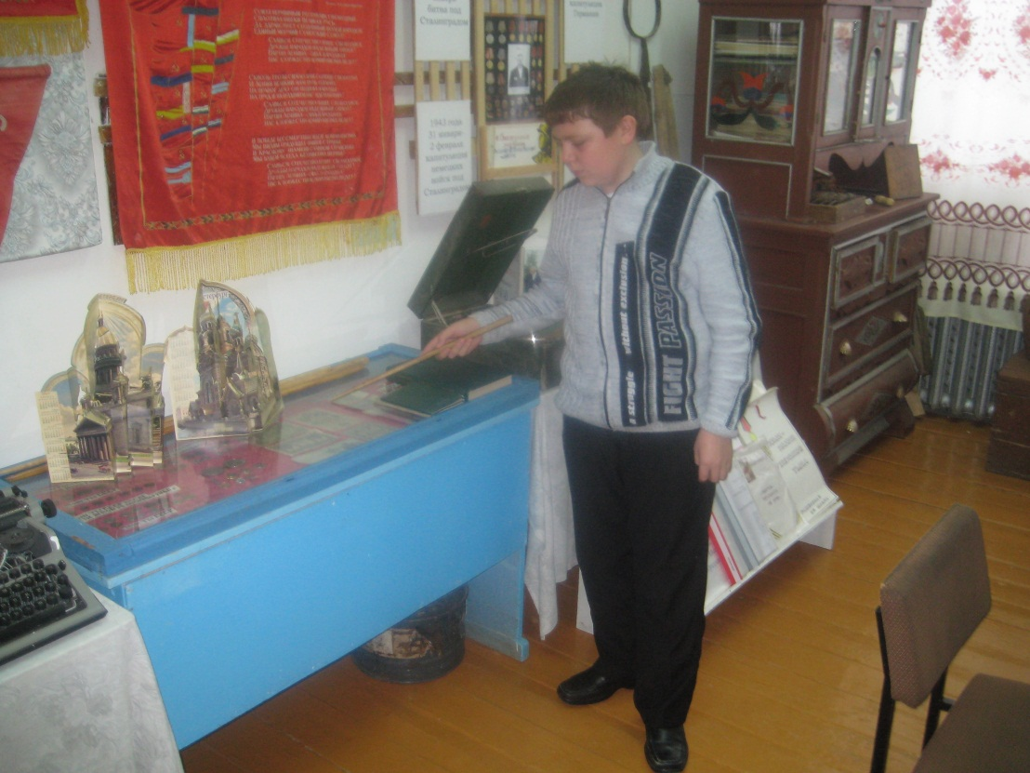
Экскурсовод Панфилов Павел

Slide 6
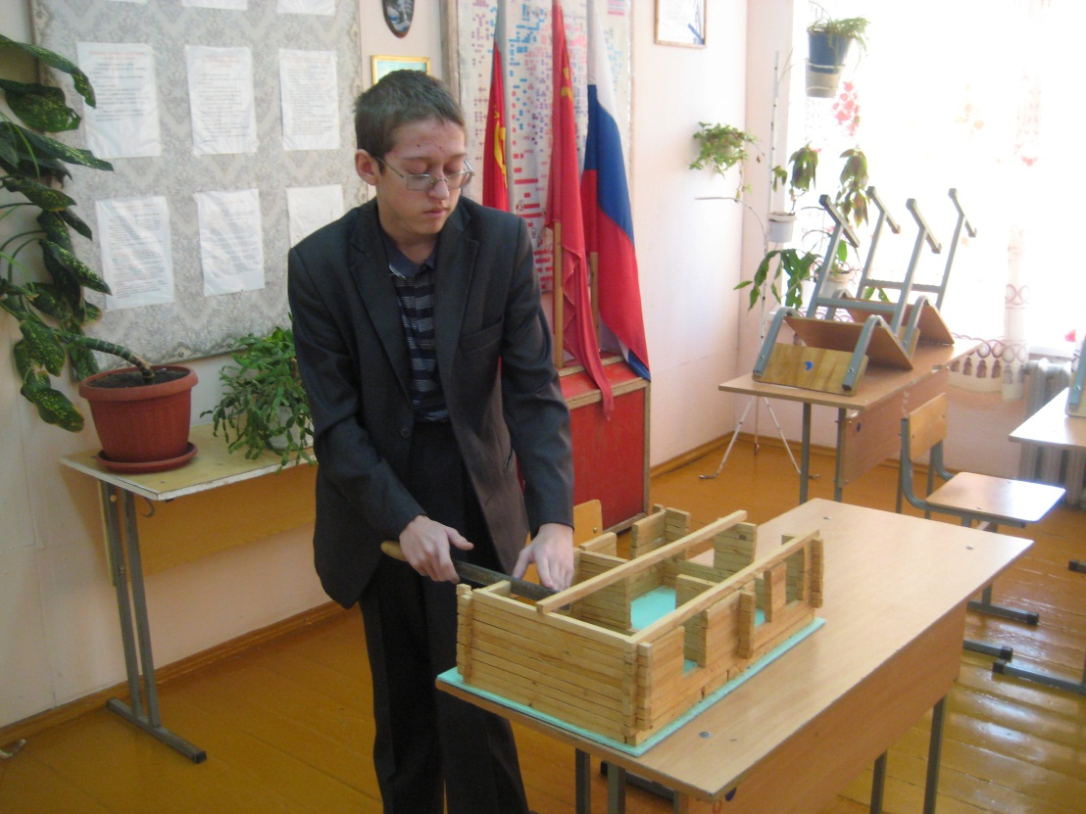
Изготовление макета старинной русской избы

Slide 7
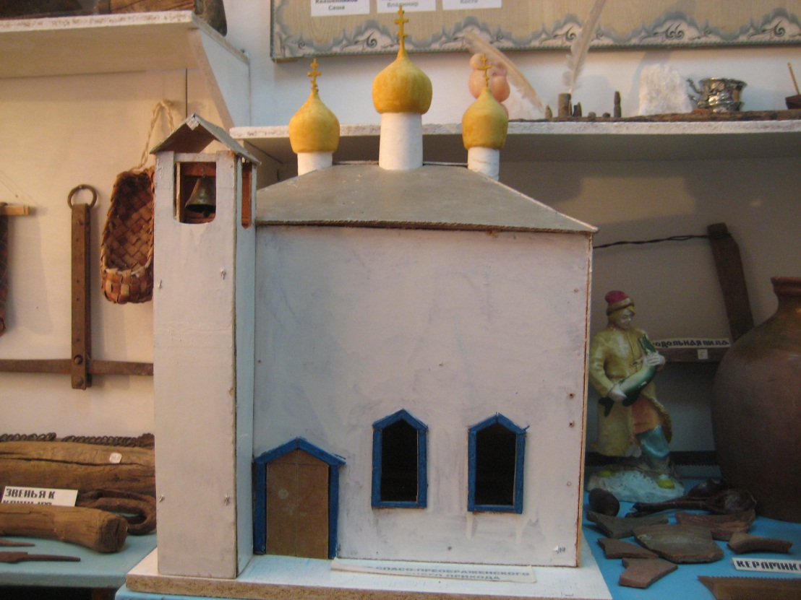
Макет Спасо – Преображенского церковного прихода

Slide 8
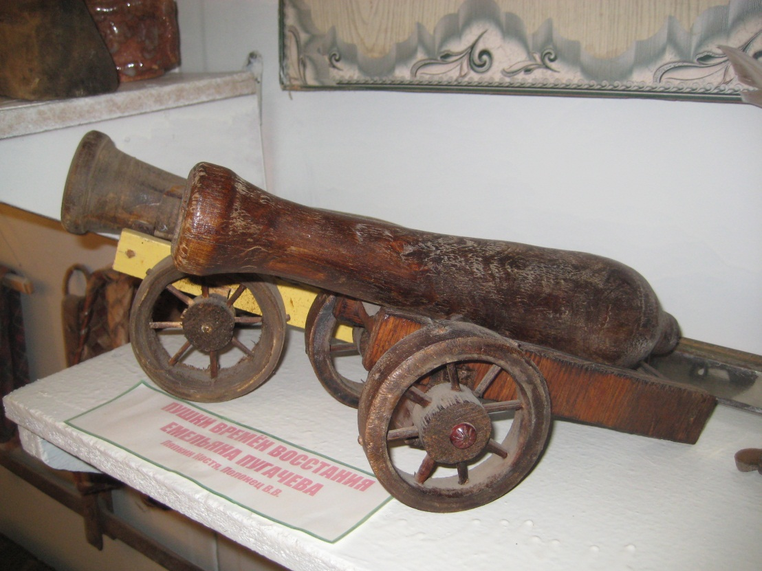
Модели пушек времён восстания Емельяна Пугачёва

Slide 9
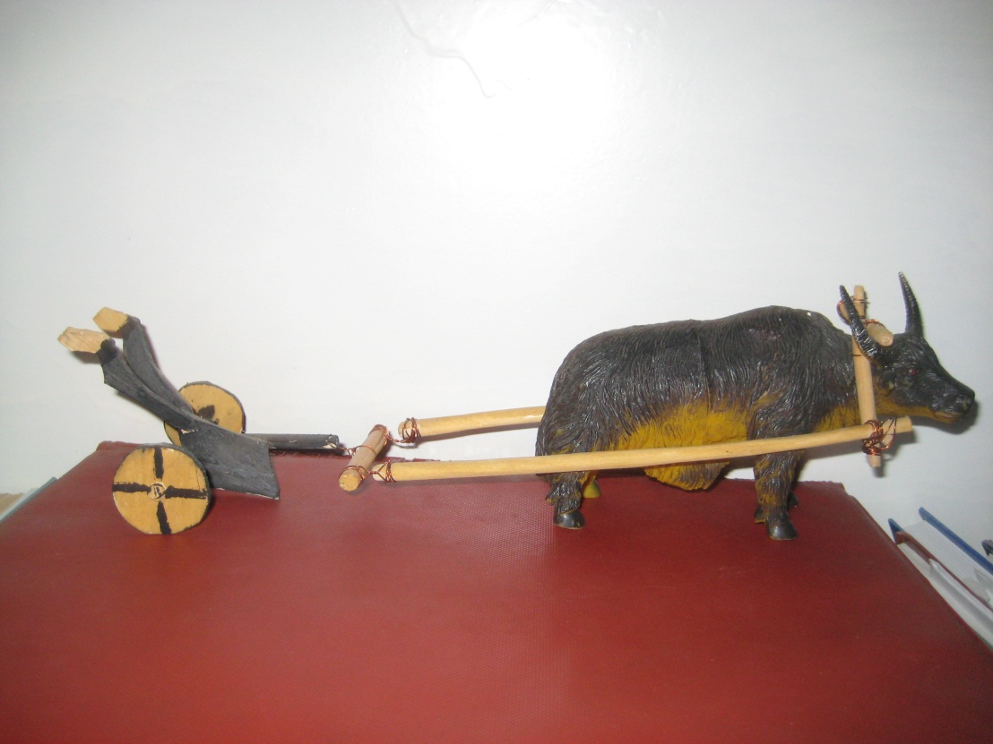
Модель конного плуга

Slide 10
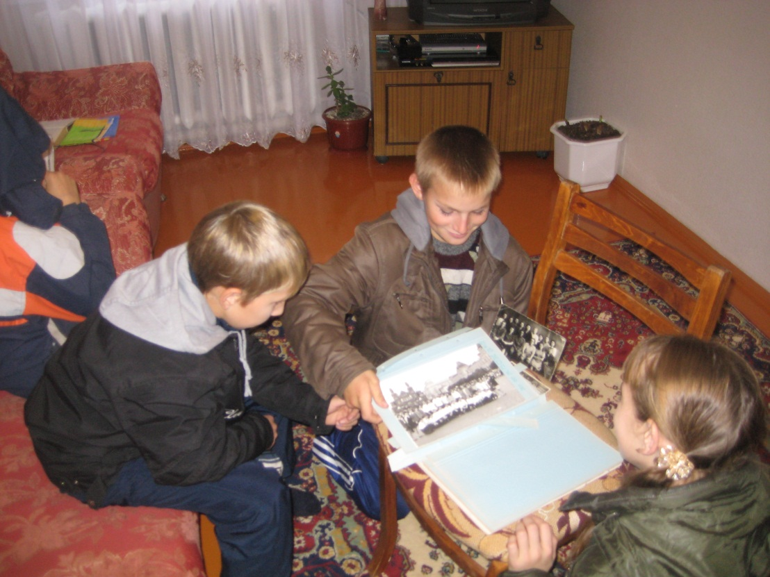
Посещаем старожилов села

Slide 11
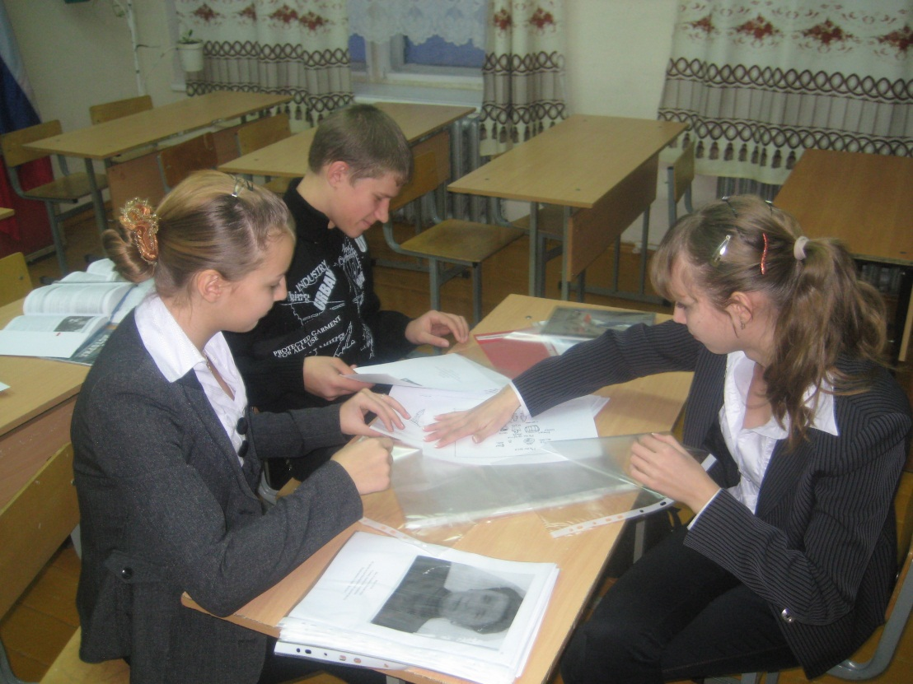
Работаем над исследованием

Slide 12
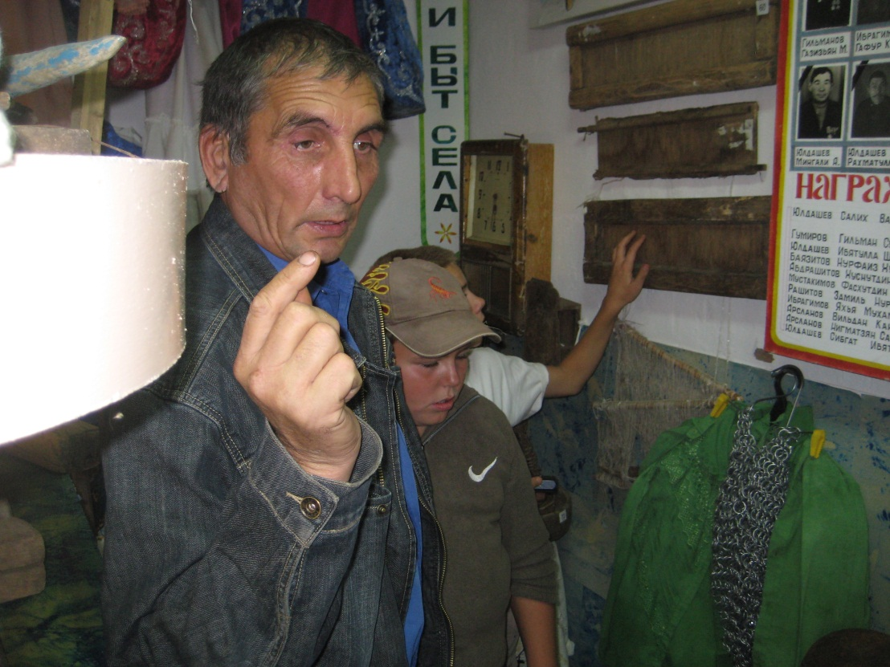
Посещение музея ибряевской школы

Slide 13
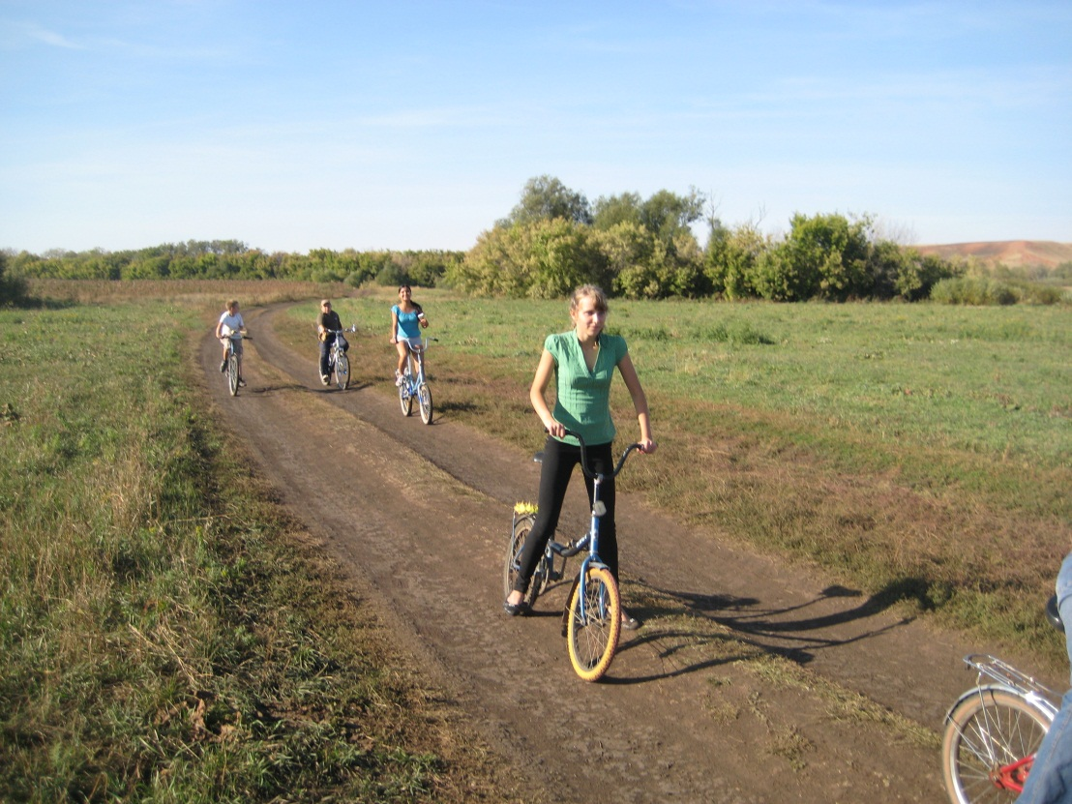
Совершаем путешествия в музеи школ района

Slide 14
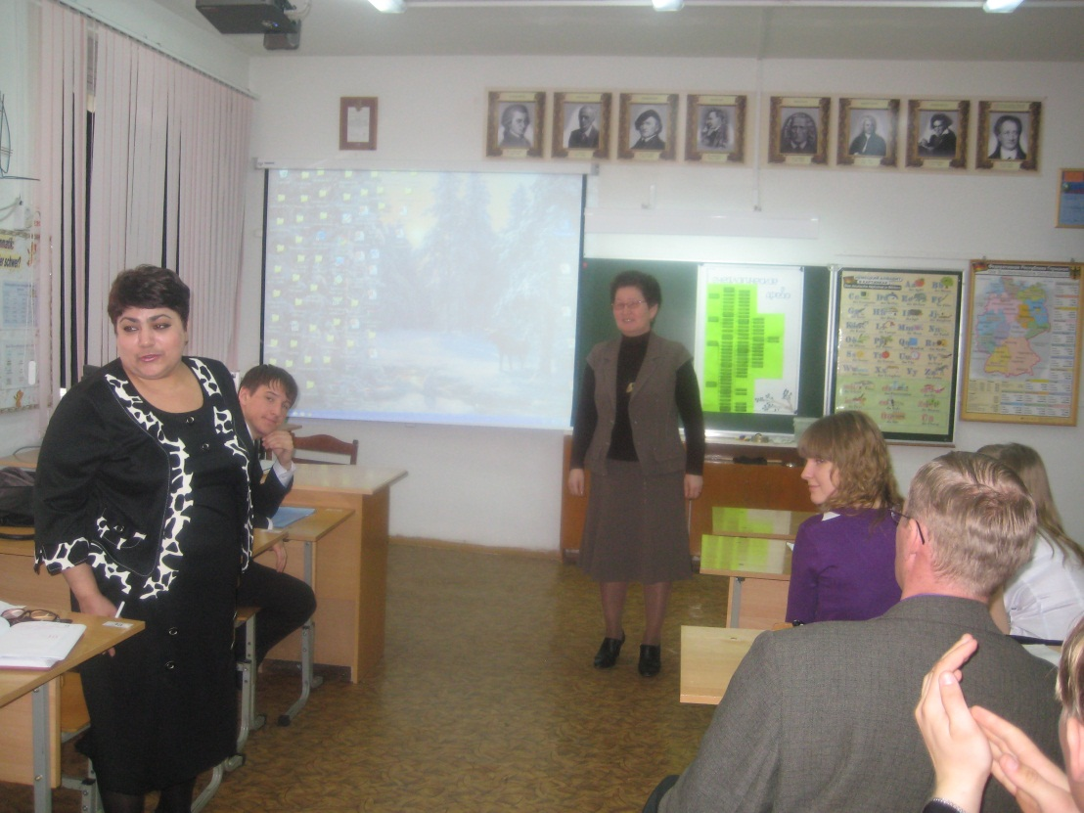
Выступаем на научно – практических конференциях с результатами исследований

Slide 15
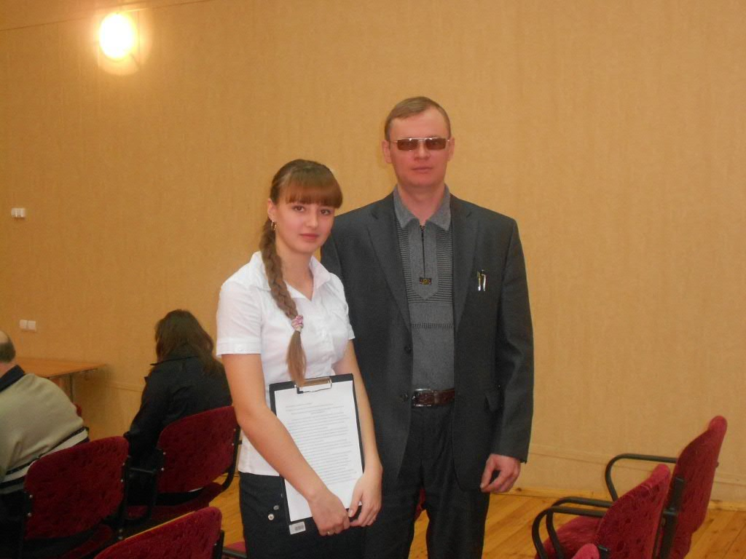
Победитель научно – практической конференции Тюрина Елена

Slide 16
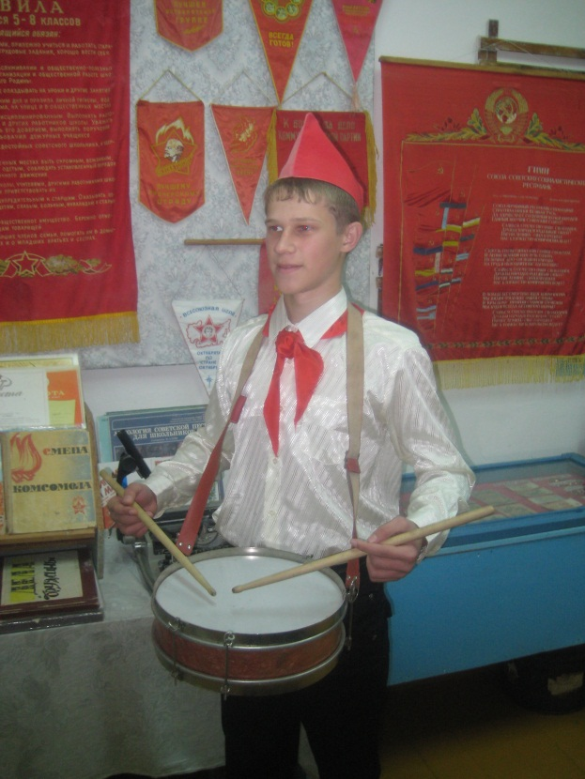
Призер областного конкурса «Отечество» Тулаев Алексей

Slide 17
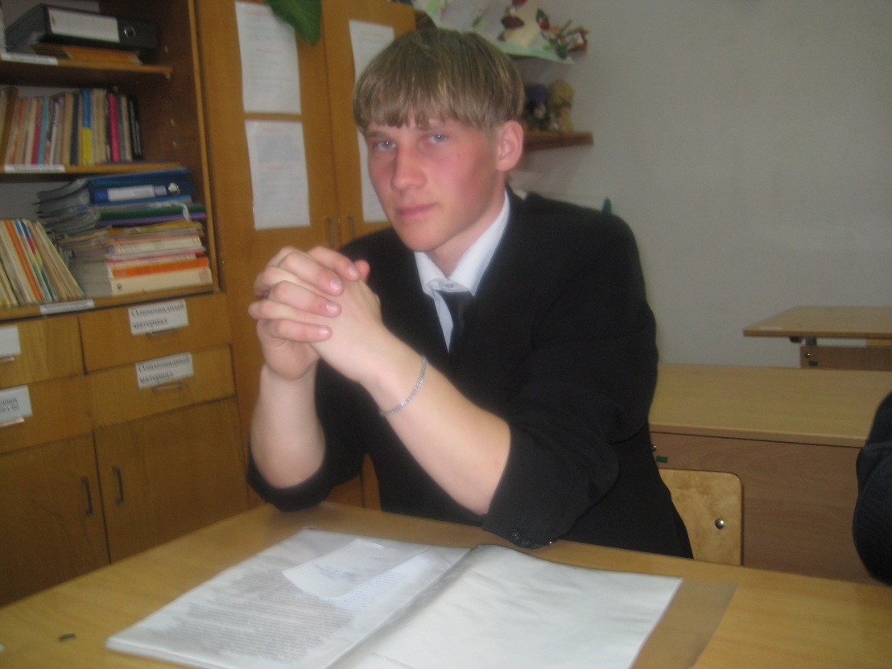
Призёр конференции «Науки юношей питают» Тулаев Николай

Slide 18
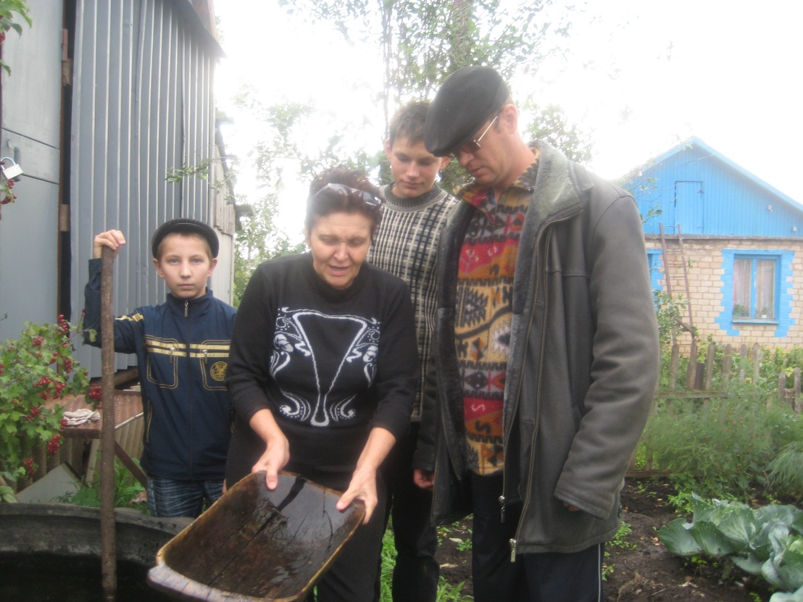
Собираем экспонаты для школьного музея

Slide 19
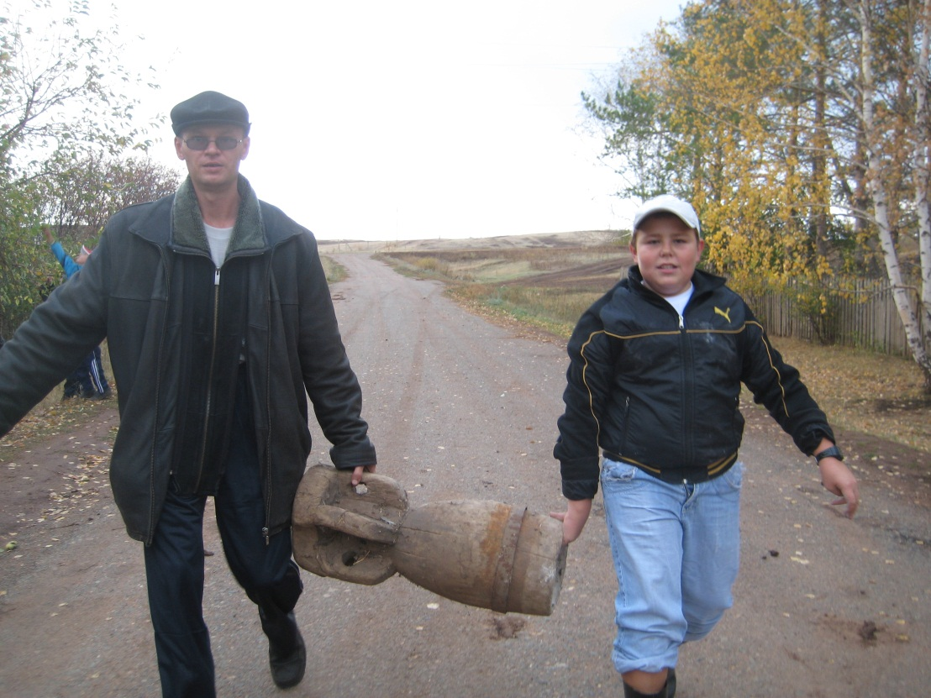
Пополняем фонды музея

Slide 20
Краеведческая деятельность с учащимися
Применение краеведческого материала в преподавании истории и обществознания как средство реализации личностно – ориентированного подхода в образовании. Учитель истории и обществознания МБОУ «Преображенской средней общеобразовательной школы Полонец Н.В

